Slide 1
Публічний виступ як важливий засіб комунікації переконання

Slide 2
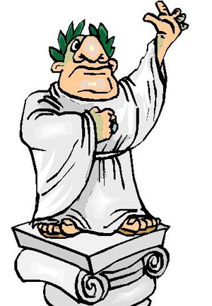
Риторика
Термін “риторика” походить від грецького слова, яке означає наука про ораторське мистецтво, красномовство.
Риторика – це наука про способи переконання, ефективні форми мовленнєвого впливу на аудиторію з урахуванням її особливостей.

Slide 3
Думки Цицерона щодо образу оратора
Першою і неодмінною умовою для оратора є природне обдарування.
Для красномовства необхідна особливого роду жвавість (гнучкість) розуму й чуття, яка сприяє швидкому знаходженню в промові будь-якого предмета і робить прикрашання численним, а запам’ятовування – надійним і міцним.

Slide 4
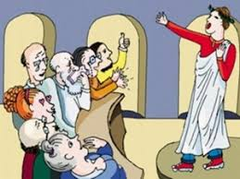
Основний інструмент формування людини – слово. Бути людиною – означає володіти словом, суспільно дієвим і тому художньо досконалим.
Взірець оратора – античний ритор, промова якого вирізняється чистотою, простотою і правильністю.

Slide 5
Оратор повинен володіти дотепністю.
Найкращий оратор той, хто своїм словом і навчає слухачів, і приносить задоволення, і справляє на них сильне враження.
Оратором буде той, хто будь-яке питання, що потребує словесної розробки, зуміє викласти «струнко, гарно, пам’ятливо й у достойному виконанні».

Slide 6
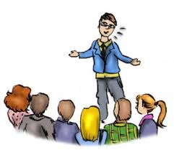
Публічний виступ
Публічний виступ - це усне монологічне висловлювання з метою досягнення впливу на аудиторію. У сфері ділового спілкування найбільш часто використовуються такі жанри, як доповідь, промова, бесіда, лекція, репортаж.

Slide 7
Види публічного виступу
Ділова промова вирізняється більшою стриманістю в проявах емоцій, орієнтацією на логічний, а не на емоційний її вплив, аргументованістю.
Звітна доповідь - це особливо важливий і відповідальний публічний виступ, адже доповідач зобов'язаний правдиво, об'єктивно висвітлити факти й переконати слухачів у необхідності певних висновків і пропозицій.

Slide 8
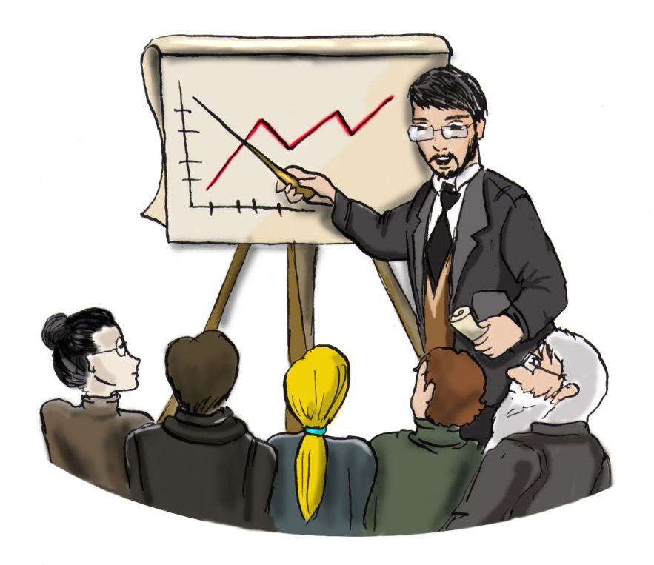
Лекція є формою пропаганди наукових знань. У ній, як правило, йде мова про вже вирішені наукові проблеми, до того ж більш загальні.
Наукова дискусія - це обговорення будь-якого сумнівного наукового питання. Найважливіше в науковій дискусії — точно визначити головну проблему й навколо неї зосередити увагу.
Повідомлення – невелика доповідь на певну тему.

Slide 9
В ораторській діяльності виділяють 3 основниі етапи підготовки публічного виступу
Докомунікативний:
1.Визначення теми і мети виступу
2.Оцінка аудиторії й обстановки
3.Добір матеріалу
4.Створення тексту
5.Репетиція
Комунікативний:
1. Проголошення промови
2. Відповіді на запитання, ведення полеміки
Посткомунікативний:
1. Аналіз промови

Slide 10
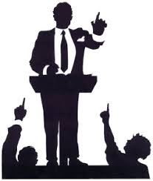
Мовні засоби переконування
Переконування - це головний метод дії. Під ним розуміється, з одного боку, різносторонній вплив на особу з метою формування в неї одних якостей і позбавлення інших, а з іншого - спонукання до певної дії.

Slide 11
Ефект переконуючого впливу залежить, насамперед, від:
власної справжньої переконаності суб'єкта впливу у тому, в чому він хоче переконати інших;
наявності у нього мотиву «переконати», а не якогось іншого;
внутрішньої психологічної готовності суб'єкта до застосування переконуючого впливу;
зовнішніх умов, необхідних для здійснення переконування;

Slide 12
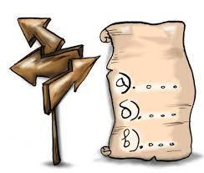
Мистецтво аргументації
Термін «аргументація» можна визначити як процес обґрунтування людиною певного з метою переконання в його істинності, слушності.

Slide 13
Стадії аргументації
1. Формулюється основна мета аргументації, ті завдання або проблема, які належить обґрунтувати і тим самим переконати аудиторію в їх істинності, доцільності, корисності тощо.
2. Пов'язана з пошуком, оцінкою і аналізом тих фактів, свідчень, спостережень, експериментів, даних.
3. Пов'язана з встановленням і обґрунтуванням логічного зв'язку між даними і отриманим на їх основі результатом.

Slide 14
Дякую за увагу!

